Slide 1
MANIFIESTO ELECTRÓNICO MARÍTIMO
Presentación FF
Subdirección Informática
Subdepto Desarrollo Sistemas

Slide 2
Manifiesto Electrónico Marítimo
TEMAS PROPUESTOS
Mostrar la información disponible de Manifiesto Marítimo donde existen:
Manuales
Acceso a página de Consultas Web Manifiestos y BL’s
Opción de Ingreso de la Información Canje
Consulta de WebServices disponibles
Procedimiento de Solicitud de Clave

Slide 3
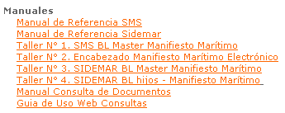
Información Disponible de Manifiesto Marítimo
En sitio web de Aduanas, sección Tramitaciones en Línea →Manifiesto Marítimo se encuentra la información disponible:
http://www.aduana.cl/

Slide 4
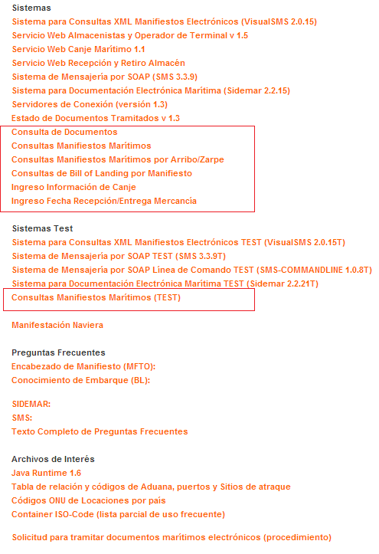
Información Disponible de Manifiesto Marítimo
http://www.aduana.cl/

Slide 5
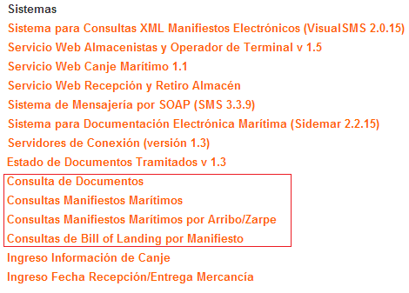
Consultas Web

Slide 6
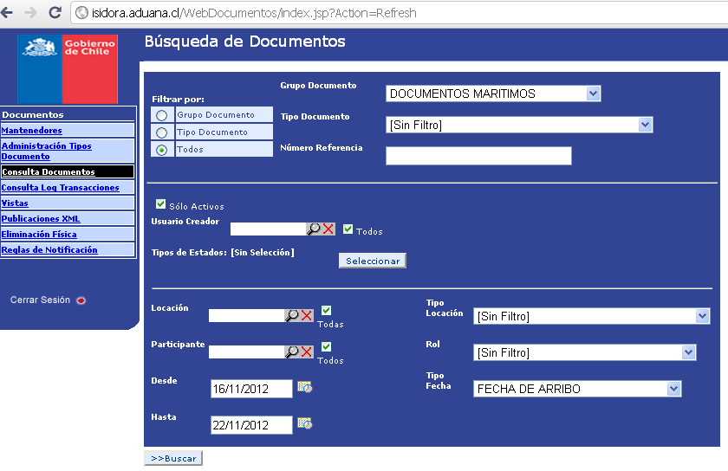
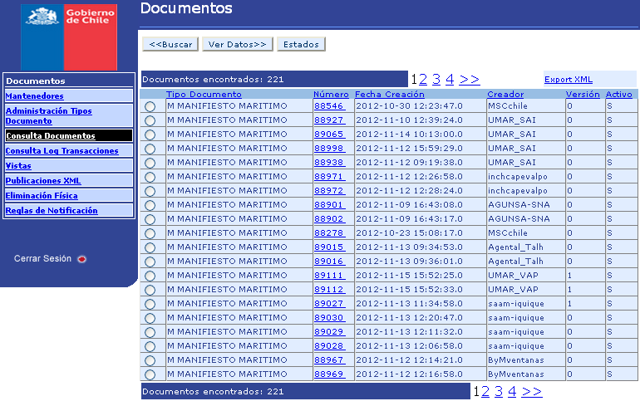
Consultas Web: Consulta Documentos

Slide 7
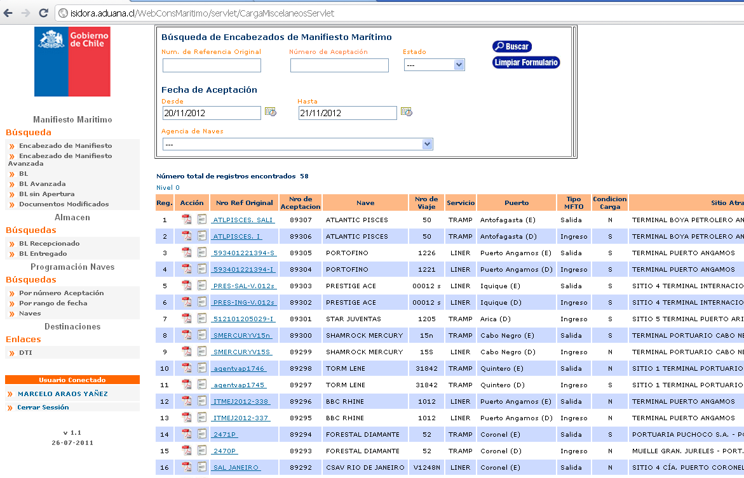
Consultas Web: Consulta Manifiestos Marítimos

Slide 8
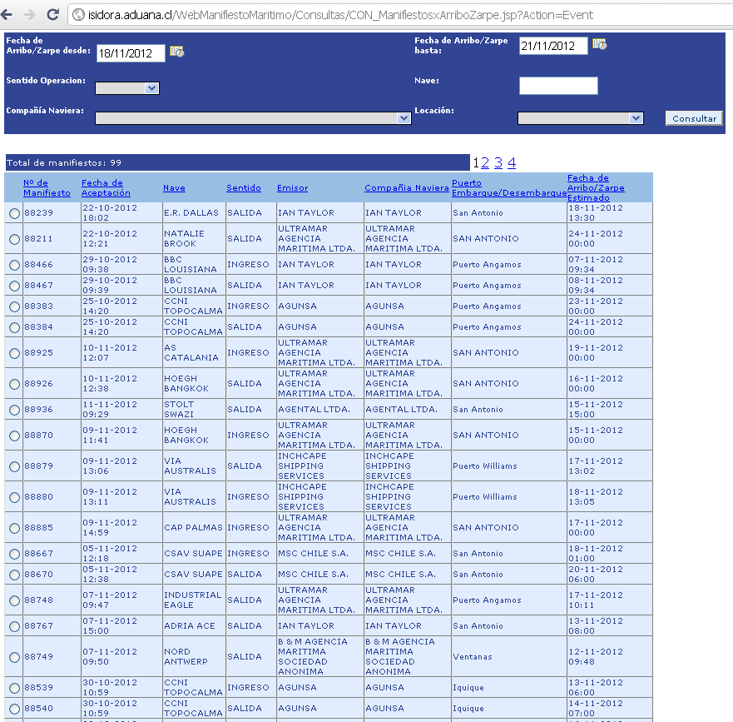
Consultas Web: Consulta Manifiesto Marítimo por Arribo/Zarpe

Slide 9
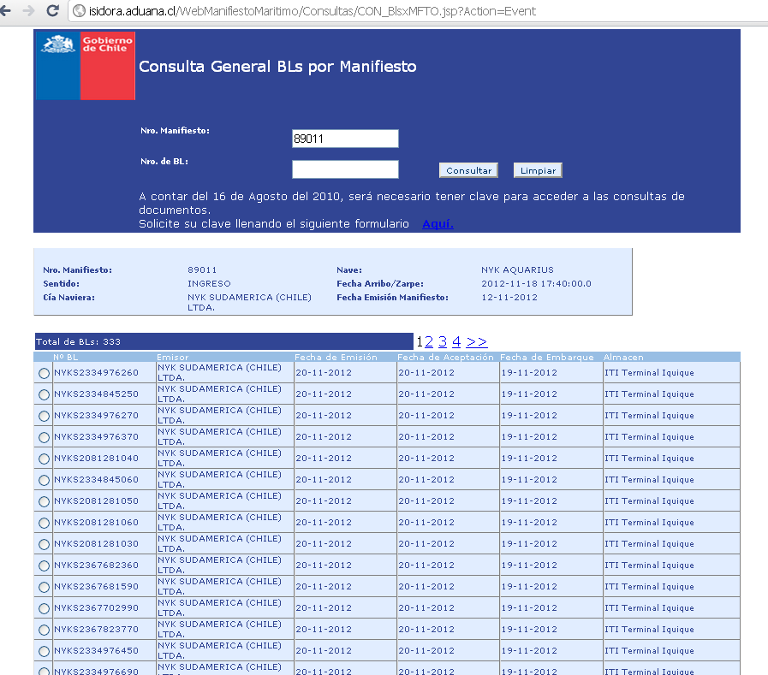
Consultas Web: Consultas de Bill of Landing por Manifiesto

Slide 10
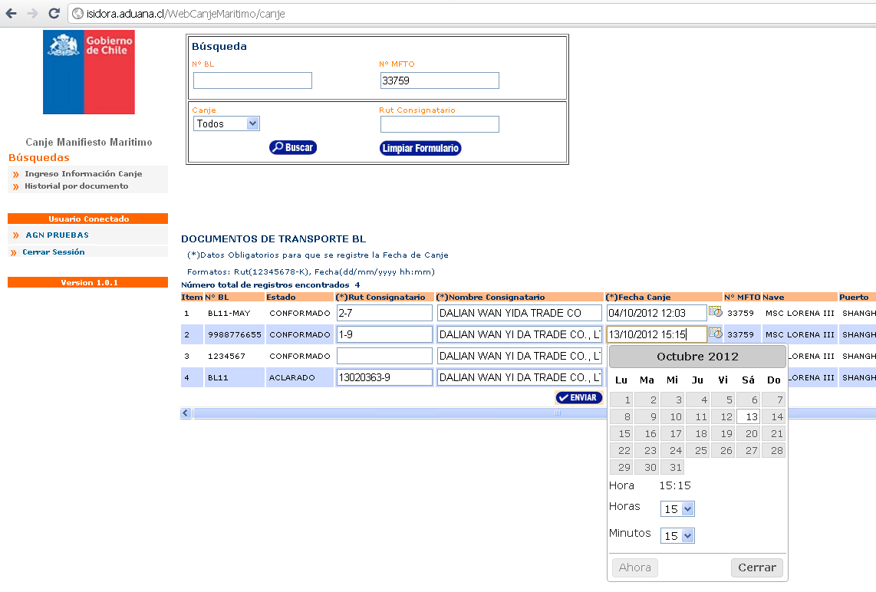
Ingreso Información Canje

Slide 11
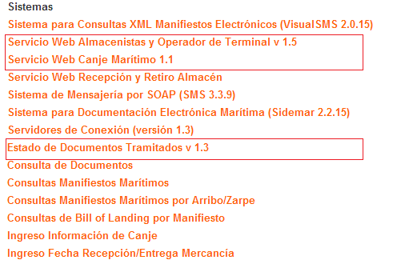
WebServices disponibles

Slide 12
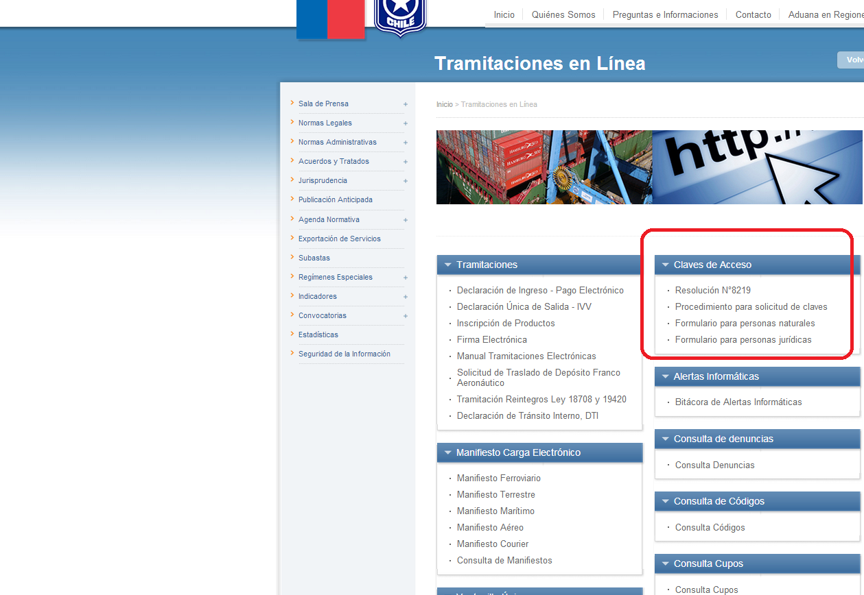
Solicitud de Clave
En http://www.aduana.cl/aduana/site/edic/base/port/tramites_linea.html

